Slide 1
Opracowanie i implementacja algorytmu sterowania ramieniem robota
Autor: Gącik Jakub
Promotor: dr Grzegorz Zuzel z Zakładu Doświadczalnej Fizyki Komputerowej

Slide 2
PLAN PREZENTACJI:
Dlaczego taki temat ?
Założenia projektu
Typowe robo-ramię
Wybór technologii
Realizacja – problemy i sposoby ich rozwiązania
Bibliografia
Harmonogram prac

Slide 3
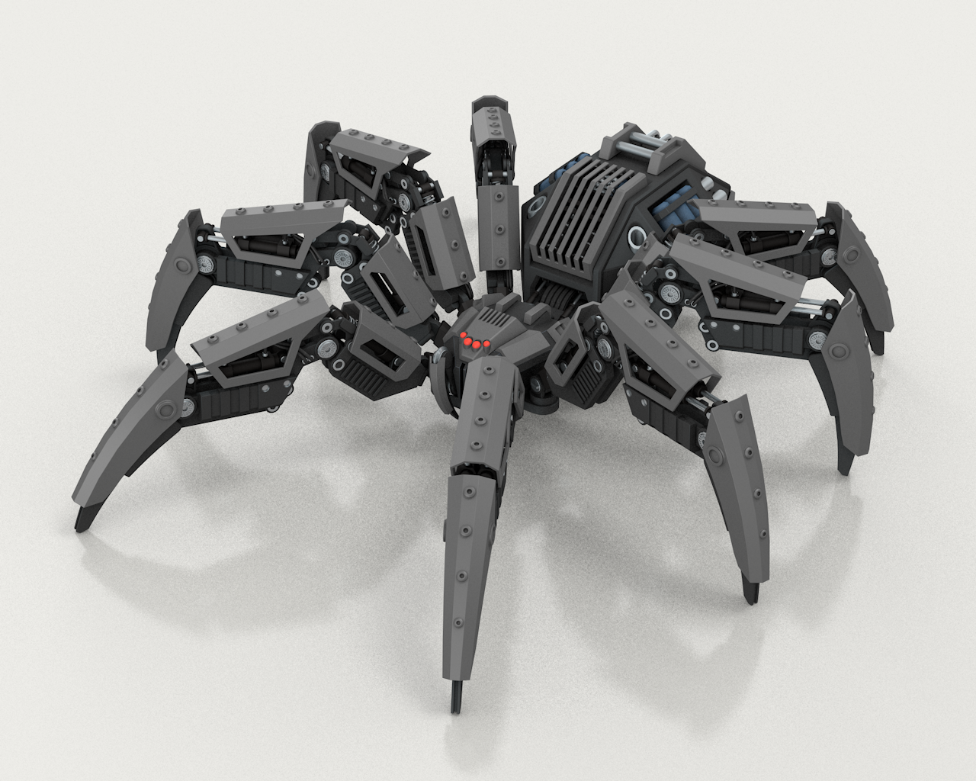
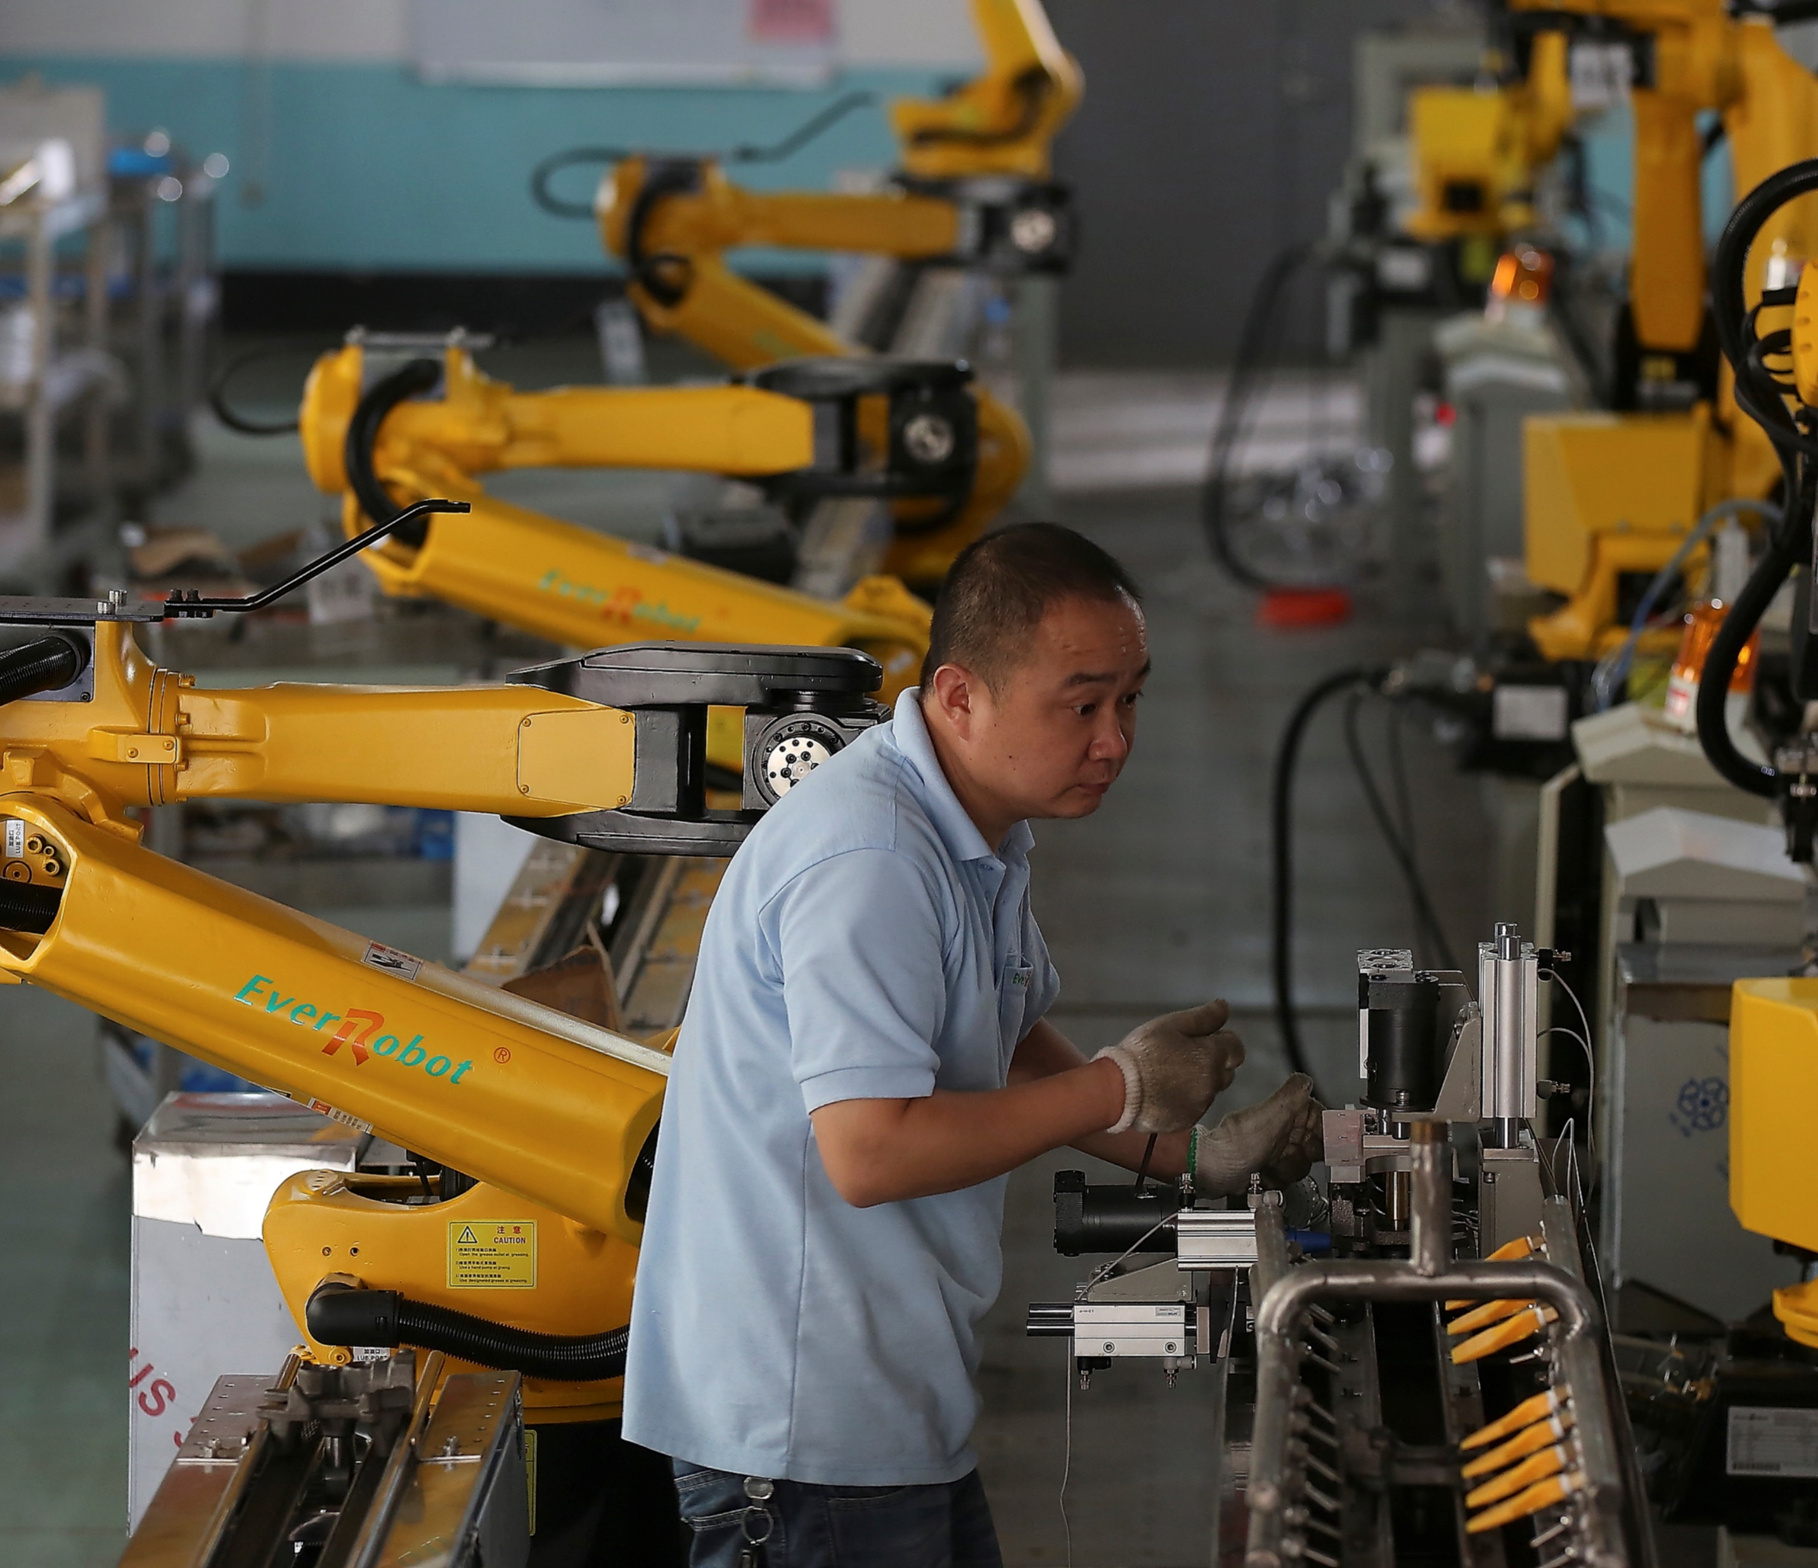
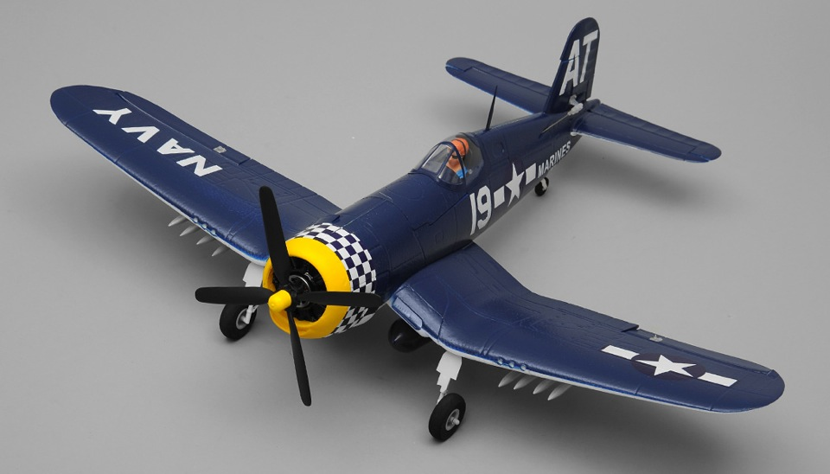
DLACZEGO TAKI TEMAT ?
DIY

Slide 4
ZAŁOŻENIA PROJEKTU
Uniwersalność i płynność w sterowaniu
Odporność na przeciążenia
Wybór ogólnodostępnych i prostych podzespołów
Skończyć w terminie !

Slide 5
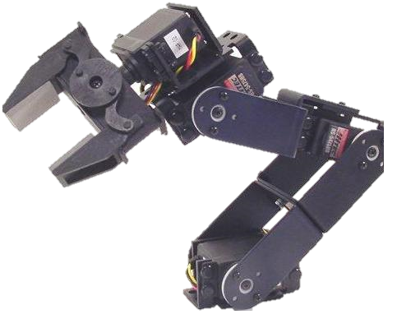
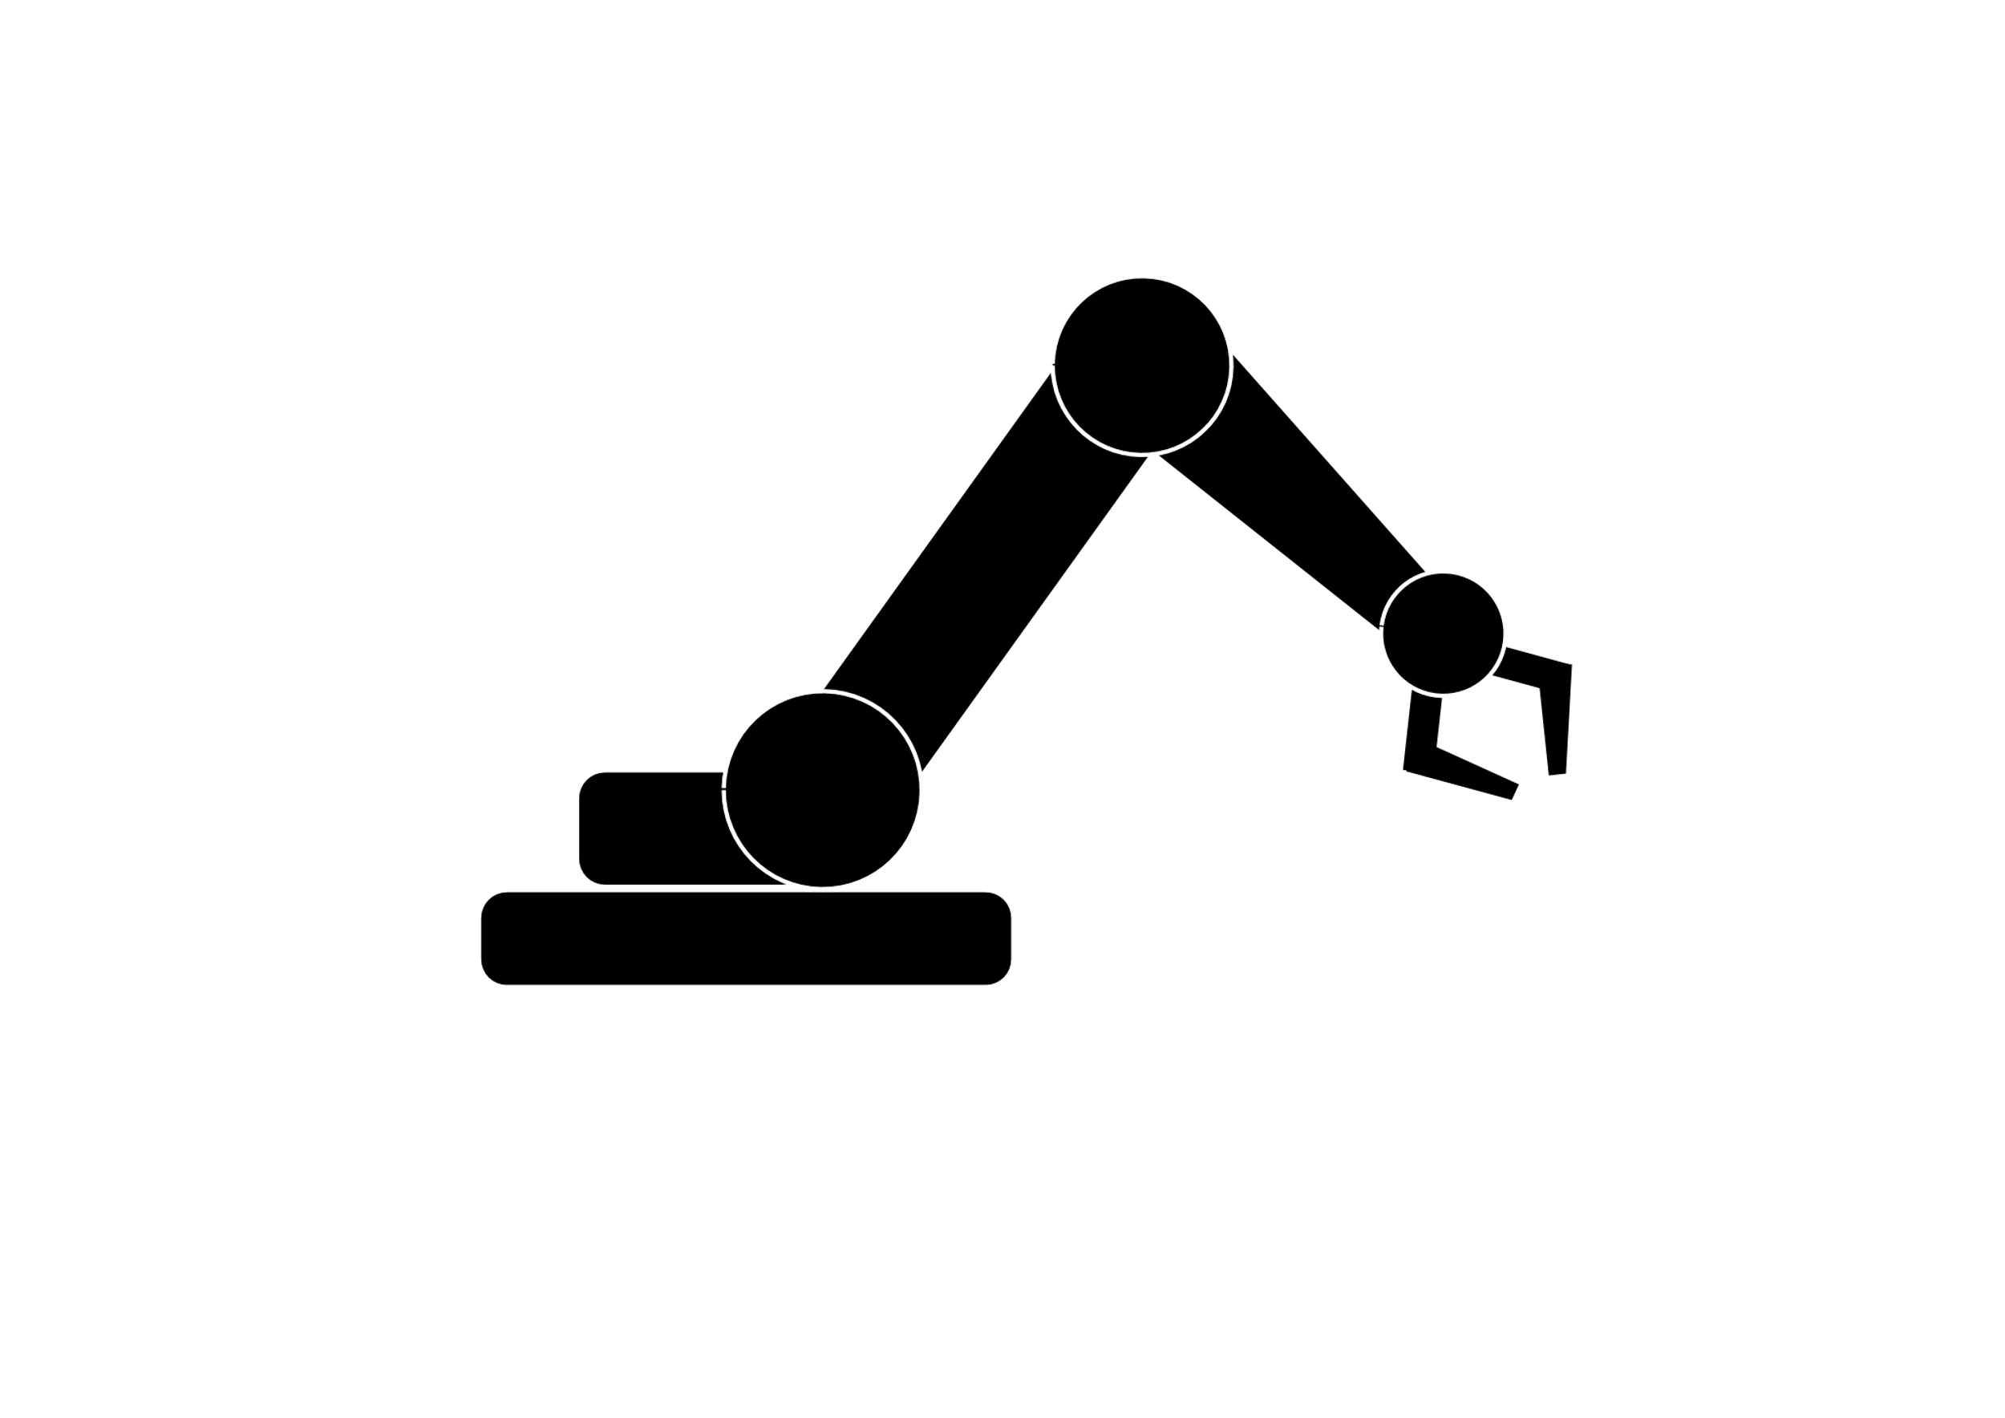
TYPOWE ROBO-RAMIĘ

Slide 6
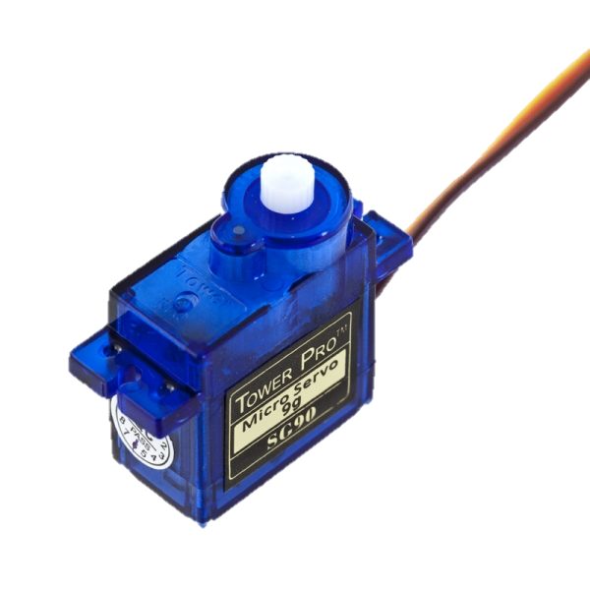


WYBÓR TECHNOLOGII

Slide 7
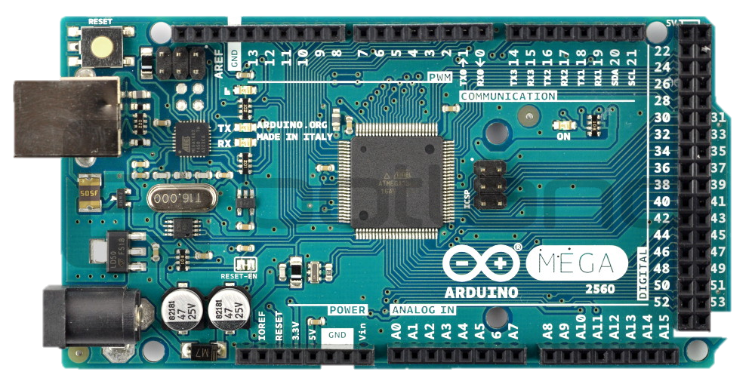
WYBÓR TECHNOLOGII
= Differential Measurment

Slide 8
WYBÓR TECHNOLOGII

Slide 9
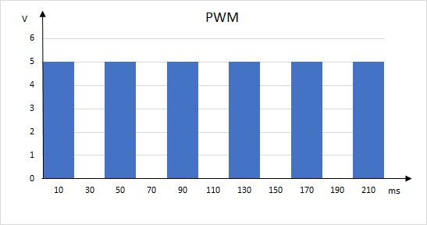
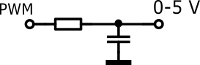
WYBÓR TECHNOLOGII

Slide 10
WYBÓR TECHNOLOGII

Slide 11
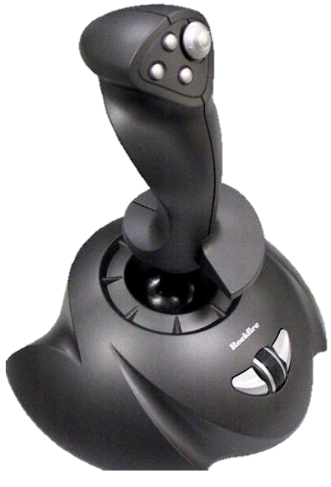

WYBÓR TECHNOLOGII

Slide 12
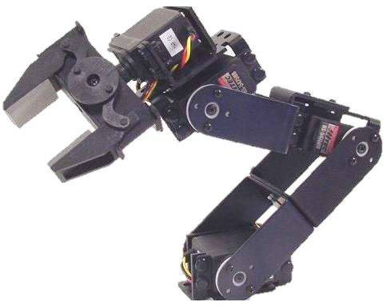


REALIZACJA – PROBLEMY I SPOSOBY ICH ROZWIĄZANIA
Odporność na przeciążenia

Slide 13
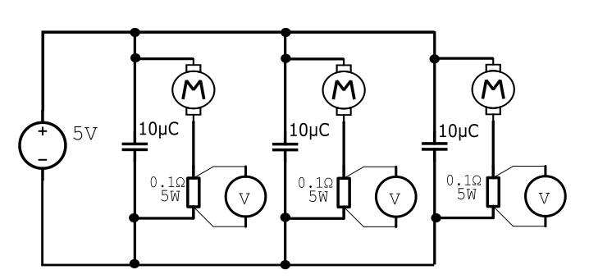
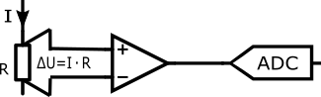
REALIZACJA – PROBLEMY I SPOSOBY ICH ROZWIĄZANIA
Odporność na przeciążenia

Slide 14
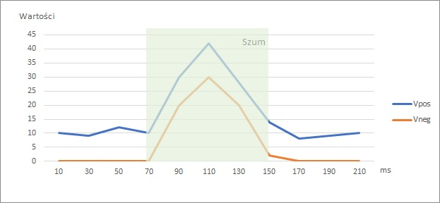
REALIZACJA – PROBLEMY I SPOSOBY ICH ROZWIĄZANIA
Odporność na przeciążenia

Slide 15

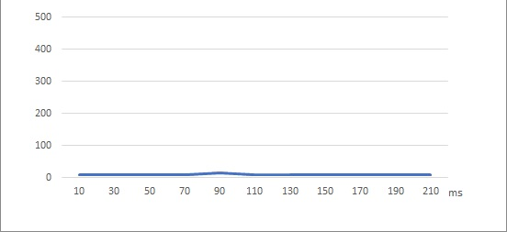
REALIZACJA – PROBLEMY I SPOSOBY ICH ROZWIĄZANIA
Odporność na przeciążenia

Slide 16
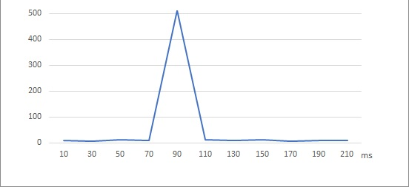
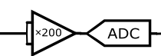
REALIZACJA – PROBLEMY I SPOSOBY ICH ROZWIĄZANIA
Odporność na przeciążenia

Slide 17
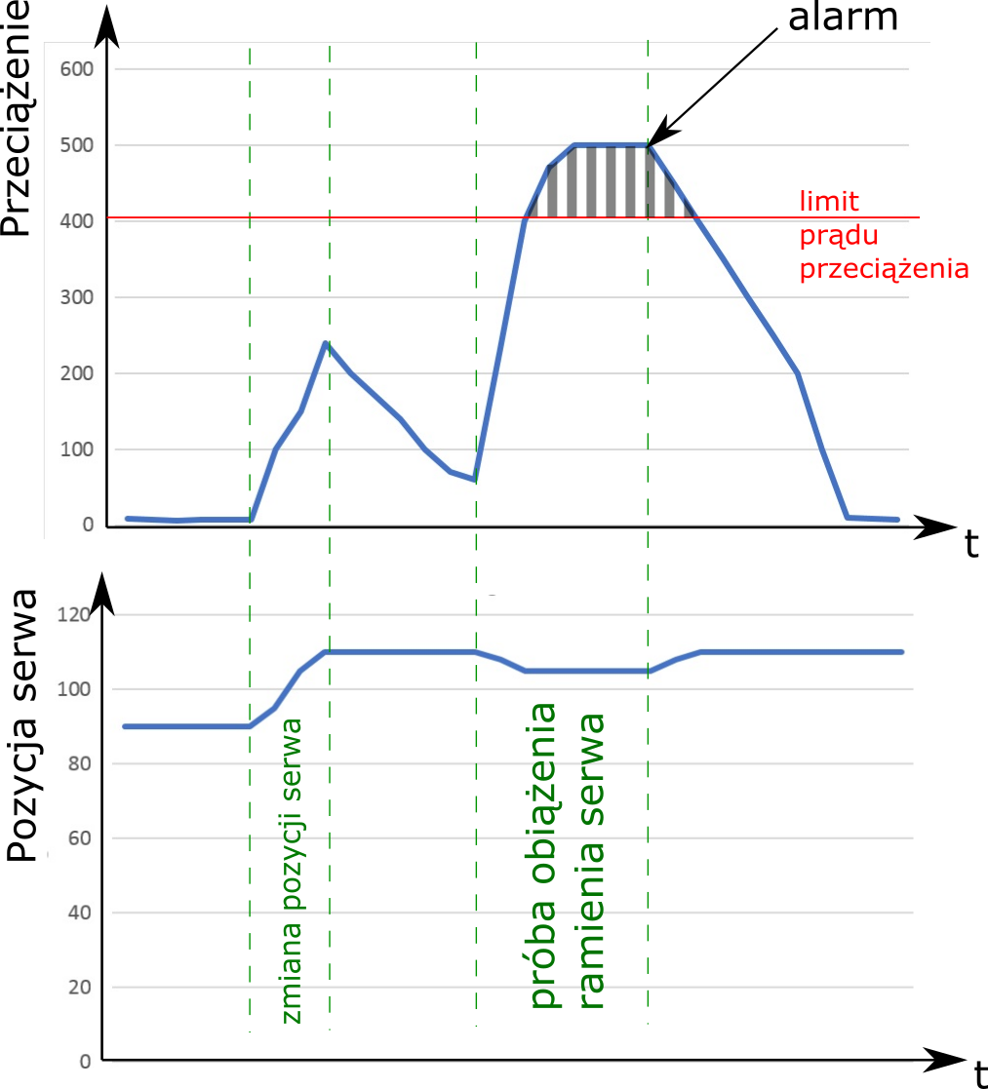

Slide 18
REALIZACJA – PROBLEMY I SPOSOBY ICH ROZWIĄZANIA

Slide 19
BIBLIOGRAFIA
B.M. Oliver, J.M. Cage, Pomiary i przyrządy elektroniczne, Wydawnictwa Komunikacji i Łączności, Warszawa 1978
https://www.arduino.cc/
Atmel ATmega640/V-1280/V-1281/V-2560/V-2561/V DATASHEET, Atmel Corporation, 2014
I. Griffiths, M. Adams, J. Liberty, C#. Programowanie. Wydanie VI, Helion, 2012

Slide 20

HARMONOGRAM PRAC
Zbudowanie układu
Implementacja programów na Arduino i PC
Praca pisemna
Poprawki pracy pisemnej (do 10-ego czerwca)
Oddanie pracy (do 20 czerwca)
Zdać egzaminy w sesji !
Obrona ! ! !

Slide 21
DZIĘKUJĘ ZA UWAGĘ
?

